Slide 1
Recesszió vagy rendszerkrízis?
Pogátsa Zoltán

Slide 2
RECESSZIÓ?
V? VAGY W?

Slide 3
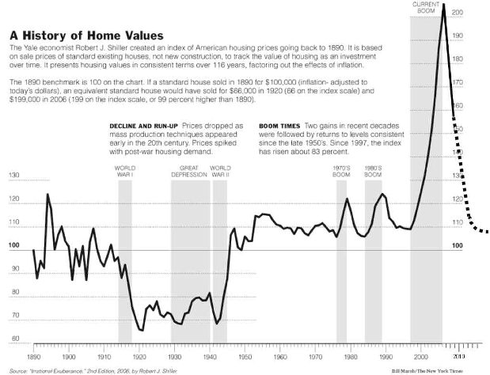
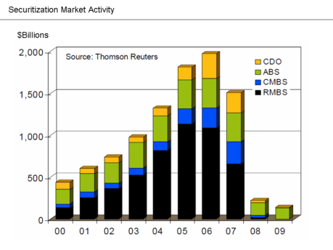
Recesszió?
Glass-Steagal megszüntetése
-> Subprime krízis
-> Derivatívák
-> Bankok
-> bailout
-> amerikai államadósság
-> keresletkiesés a világ többi részén
- > keynesi anticiklikus, aztán imádkozzunk

Slide 4
RENDSZERKRÍZIS?
L alakú?

Slide 5
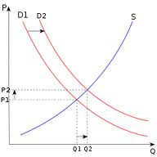
VERSENYkapitalizmus
Adam Smith versenykapitalizmus:
tökéletes piac,
sok kkv,
nincs branding
Kereslet-kínálat,
egyensúlyi ár

Slide 6
Neoliberalizmus 1973-
Pinochet, Thatcher, Reagan, Mitterand, Yeltsin, Blair, Clinton, Greenspan, Dzurinda
Adócsökkentés: perverz jövedelemtranszfer (szegényektől a gazdagok felé) SZJA, tőkeadók
Dereguláció (természet, pénzügyi)
Offhore : GDP 30% (UK, Svájc, Luxemburg, Delaware, Málta, Ciprus,…)
Nagyvállalati kampányfinanszírozás
Állami megrendelések, korrupció, bailout

Slide 7
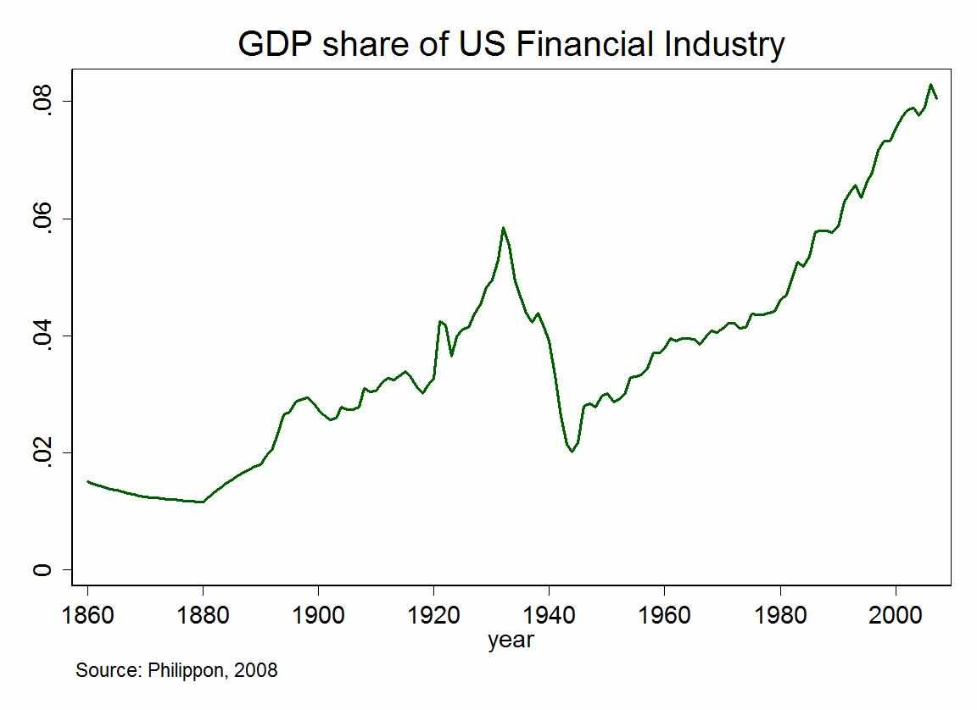

Slide 8
CORPORATE Kapitalizmus
Monopolisztikus kapitalizmus:
pár tranznacionális gigacég per iparág,
nincs árverseny, helyette termékdifferenciálás, brandhűség (mért reklámoz a Coca-Cola?)
rabul ejtett állam (captured state)

Slide 9
Profit emelkedik, bérjövedelmek csökkenek
Marx tévedett: a tranznacionális részvénytársaságok profitja kimutathatóan nő
A társadalom jövedelmei azonban stagnálnak.
KI VESZI MEG A FELESLEGET?

Slide 10
4 megoldás
Eladósítás
Kapitalizmus földrajzi terjedése
Természet lehasználása
Fogyasztói társadalom csúcsra járatása

Slide 11
1. Eladósítás
Jelen generációk fogyasztása a jövő generációk terhére
Családok (hitelkártya, jelzáloghitel, devizahitelek)
Cégek (Lehman, AIG, görög bankok, Anglo-Irish, RBS, Northern Rock, izlandi bankok)
-> államadósság (görög, olasz, portugál, ír, spanyol, amerikai,magyar)

Slide 12
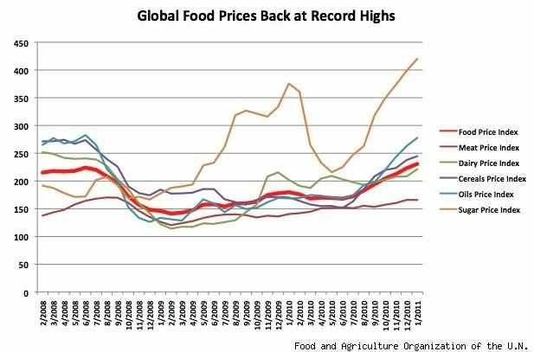
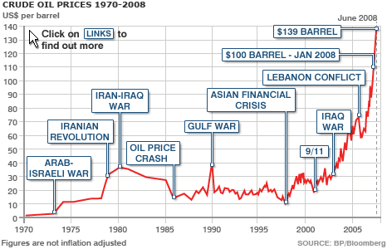
2. Kapitalizmus földrajzi terjeszkedése
Oroszország és Kelet-Európa
Kína
BRIC középosztály
Fenntarthatlan:

Slide 13
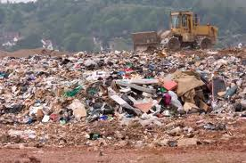
3. Természet lehasználása
Klímaváltozás
Biodiverzitás
Olajcsúcs
Atomcsúcs
Szennyezések

Slide 14

4. Fogyasztói társadalom
Médiatizált reklámipar csúcsrajáratása

Slide 15
MI VÁRHATÓ?

Slide 16
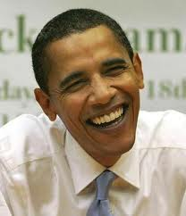
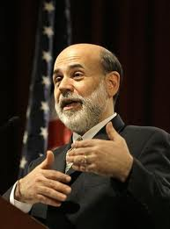
USA
Obama költségvetés: fiskális expanzió az eladósodottság ellenére
Fed: QE1 és QE2
Eredmény:
munkahelyek nélküli alacsony növekedés
További eladósodás

Slide 17
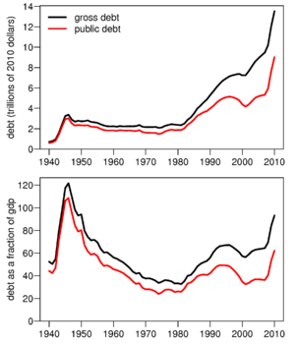

Slide 18
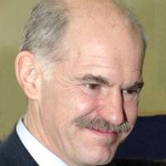

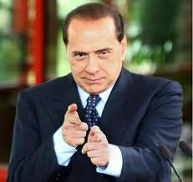
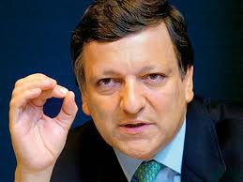
Eurozóna
Bizottság álláspontja: PIIGS országok hibája
Igazság: Eurozóna eleve rosszul van összerakva
Mundell féle optimális valutaövezetek elmélete: a magas növekedésű perifériának nem lehet jó az ECB által a lassabb középnek megállapított kamatláb!!!

Slide 19
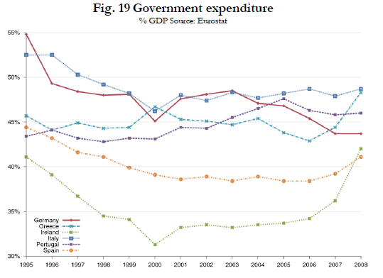
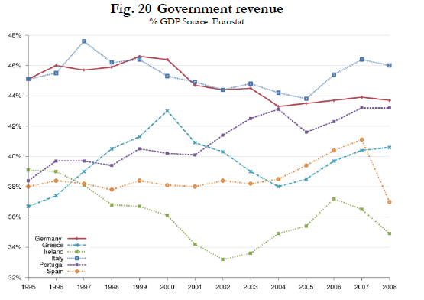

Slide 20
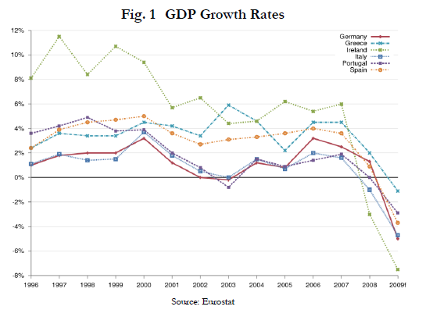
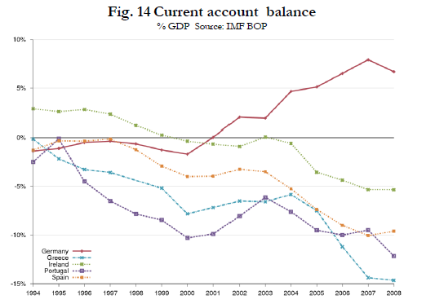
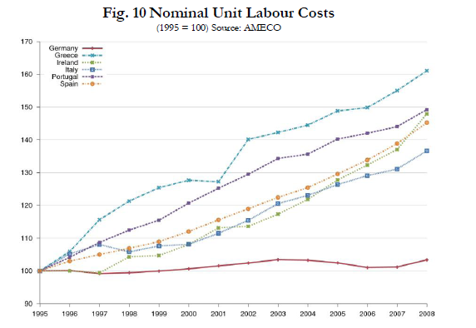
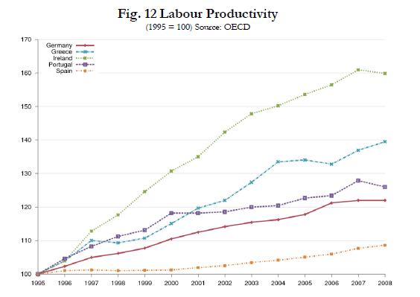

Slide 21
Kína
Buborék?
Mestérséges kamatláb
Mesterséges jüan árfolyam
Ingatlanboom
Keresleti összeomlás (eurozóna, USA)
Társadalmi és ökokatasztrófák

Slide 22
Japán
20 éve stagnál
Földrengések
Fukusima

Slide 23


